Slide 1
ВРЕМЕ ВО МИНУТИ

Slide 2
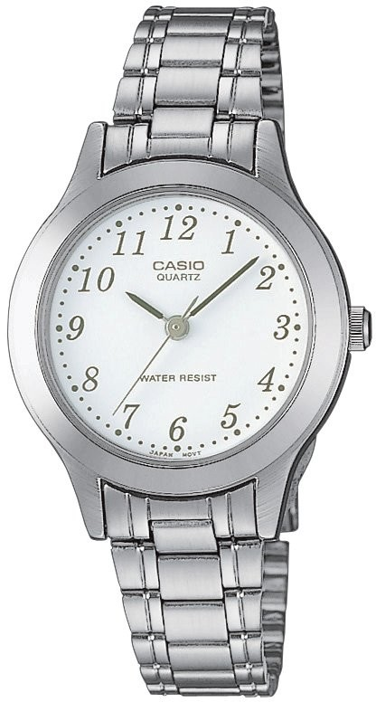
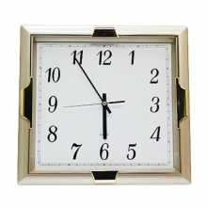
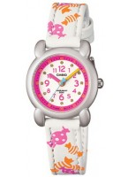
Аналогни часовник

Slide 3
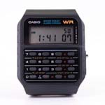
Дигитронски часовник

Slide 4
Погледнете го овој часовник

Slide 5
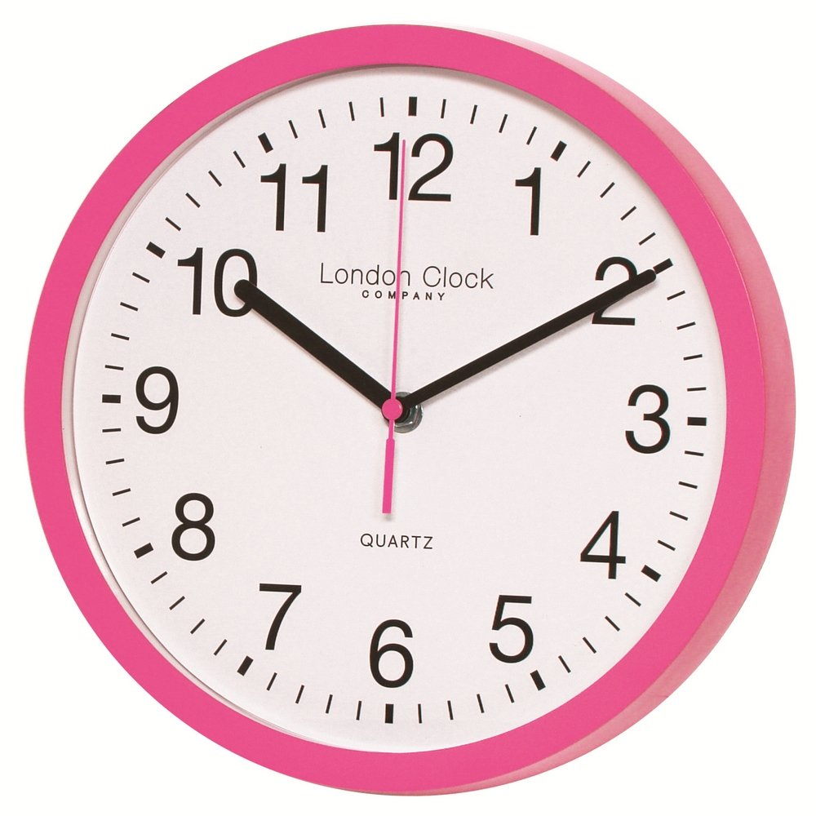
Малата стрелка се наоѓа на 10. За да прочиташ колку минути поминале, почни кај 12, број по пет додека не стигнеш до 10.
Часот е 10 и десет минути.
Запишуваме 10 : 10

Slide 6
Погледнете го овој часовник

Slide 7
Малата стрелка се наоѓа приближно до 2. За да прочиташ колку минути поминале, почни кај 12, број по пет додека не стигнеш до 10.
Часот е 1 и педесет минути.
Запишуваме 10 : 10

Slide 8
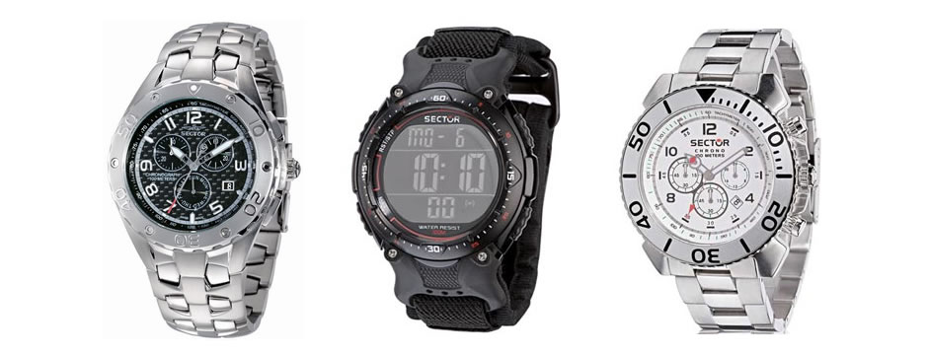
Направи споредба-сличности и разлики

